Slide 1
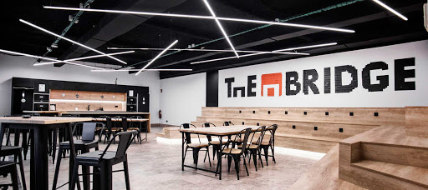
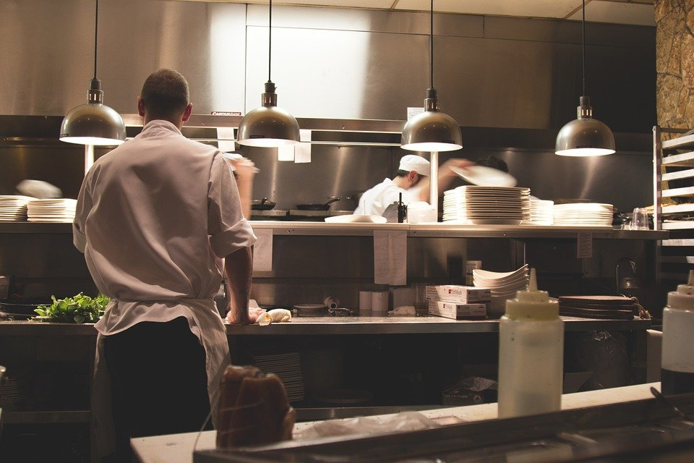


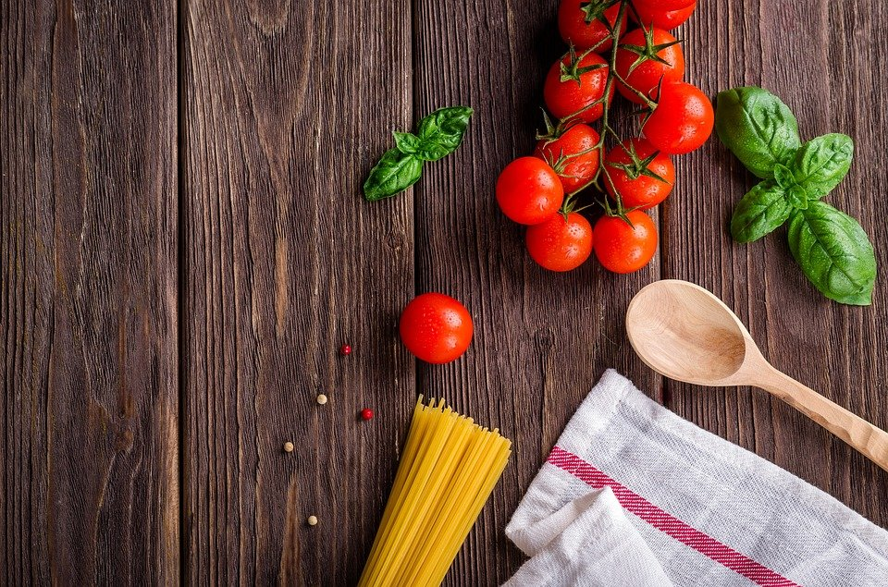



Slide 2
Estudio de las causas promotoras del consumo de alcohol en estudiantes de secundaria
El consumo de alcohol en estudiantes de secundaria deriva en mayor medida de pautas educacionales impuestos por los padres como la concesión de tiempo libre en sus hijos o la dedicación en educarlos y no de factores intrínsecos al alumno ni propios del entorno.

Slide 3
Se va a presentar:
Correlación del alcohol con los parámetros de estudio
Interferencia del sexo en el estudio
Divergencias sociales que presenta el sexo
Situación familiar como punto concluyente

Slide 4
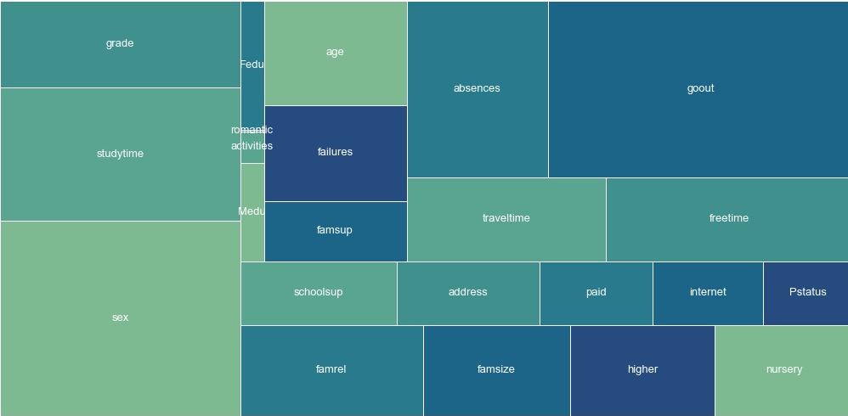
Correlación absoluta del alcohol y los demás parámetros

Slide 5
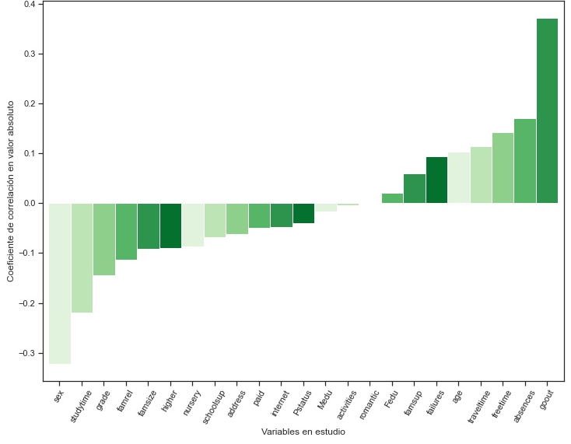
Correlación del alcohol con los demás parámetros

Slide 6
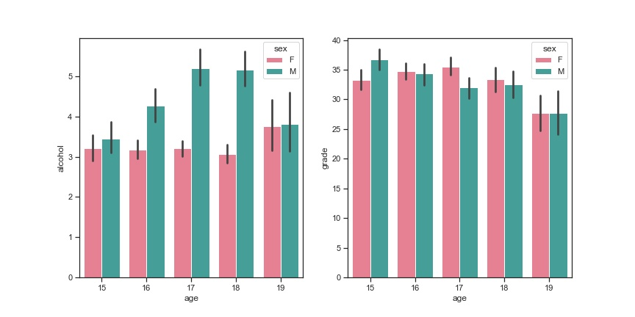
Comparativa de evolución de consumo de alcohol y notas académicas por edad

Slide 7
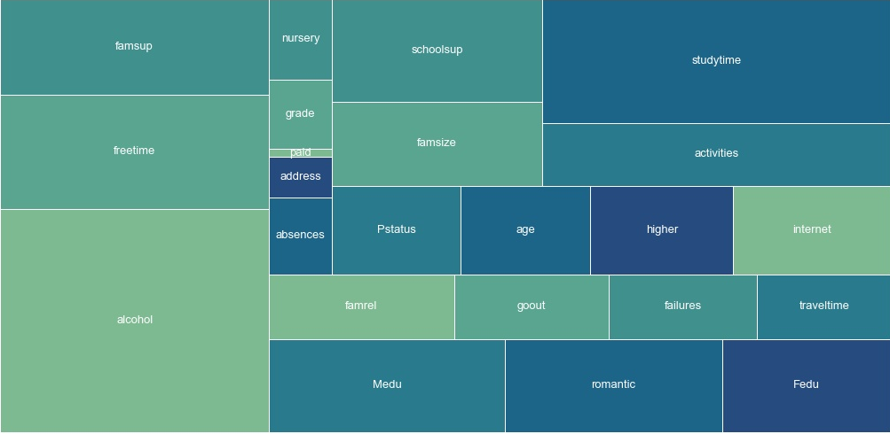
Correlación absolutas de sexo y los demás parámetros

Slide 8
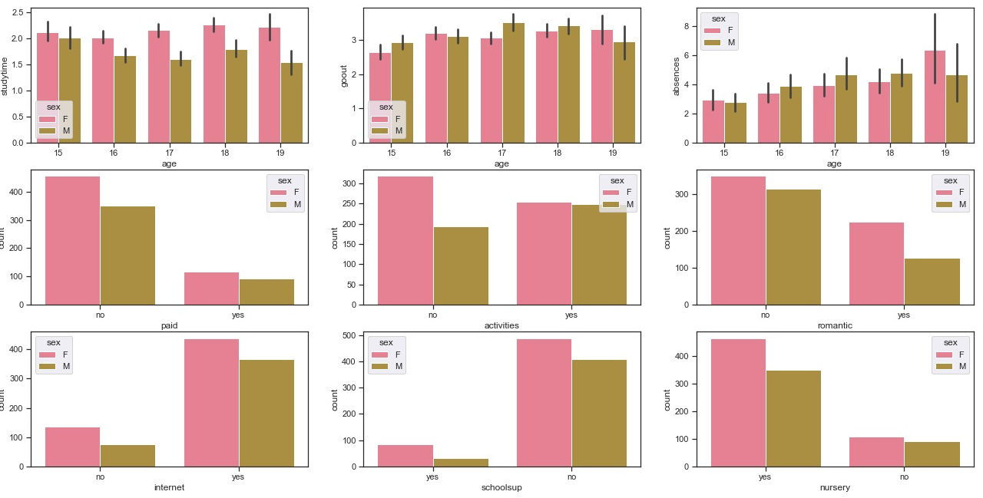
Divergencias según el sexo

Slide 9
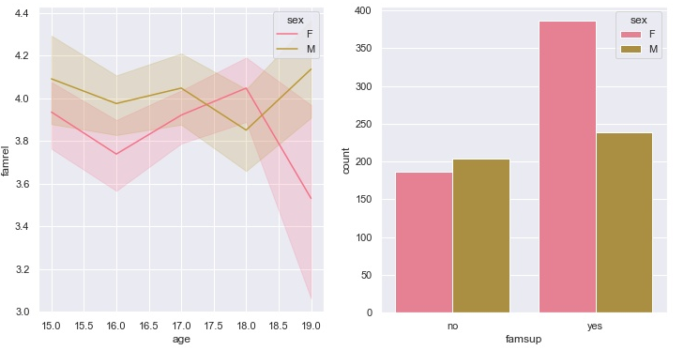
Situación familiar

Slide 10
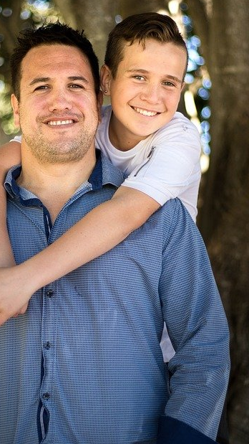


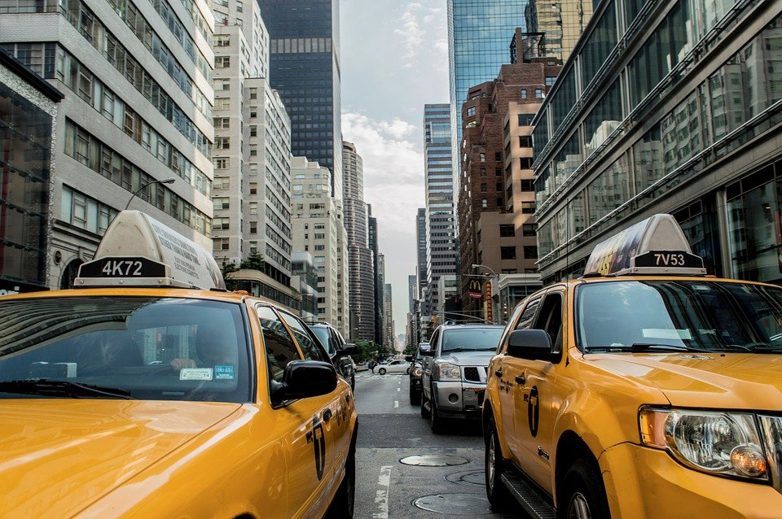
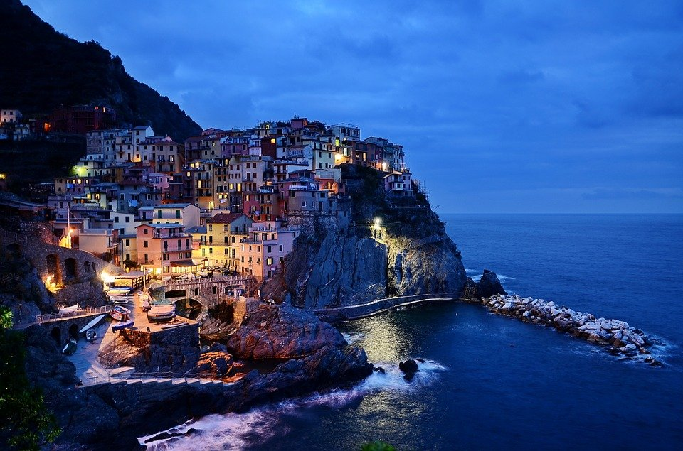
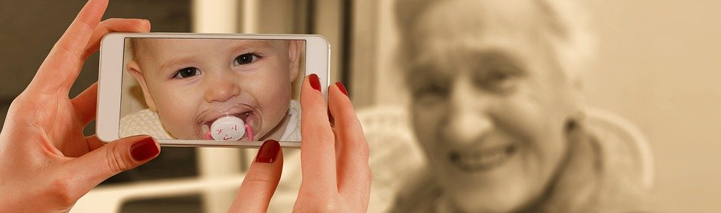
Conclusión

Slide 11


Información de contacto
adriagallardo96@gmail.com
https://www.linkedin.com/in/adrià-gallardo-viñas-a25834209/

